Slide 1
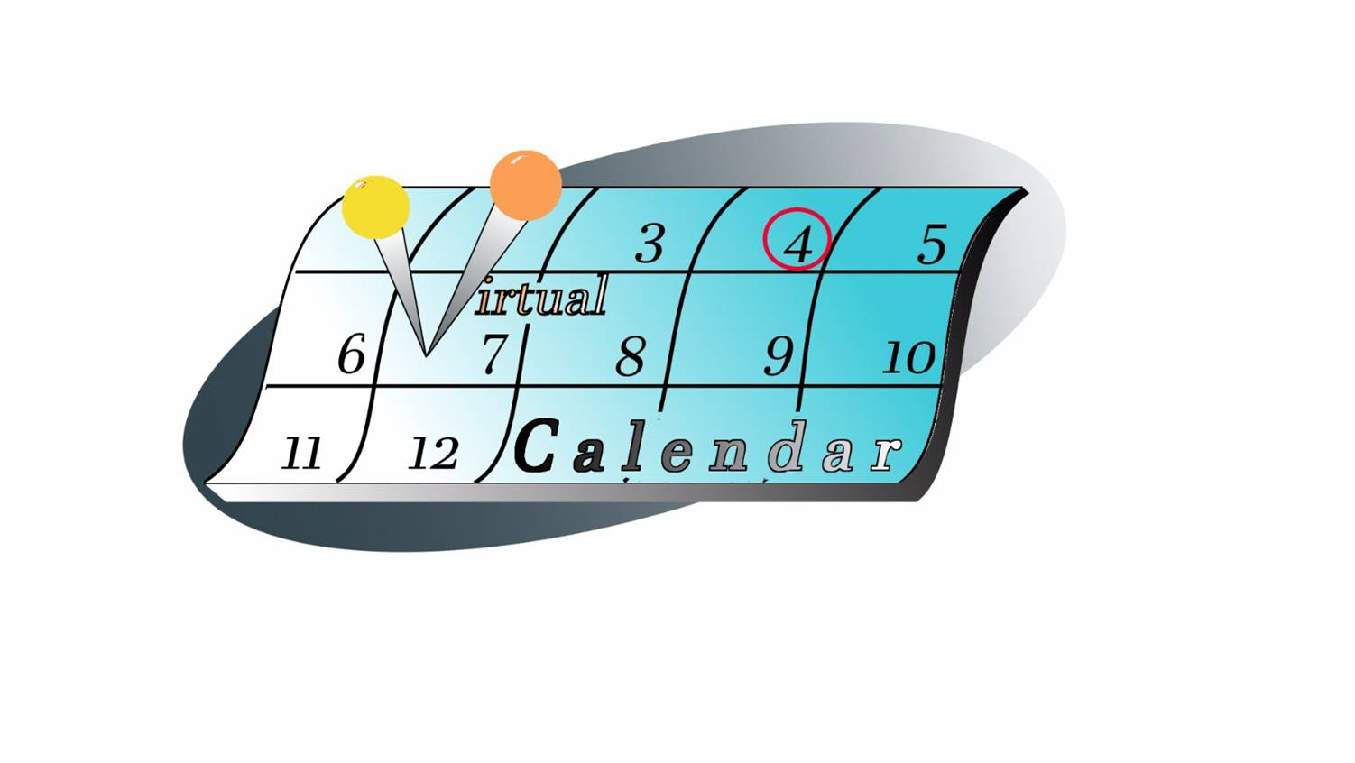
Cristian Sanchez, Andra Draghiciu, Kathrin Kuczera, Karin Günnewig, Annalena Artinger

Slide 2
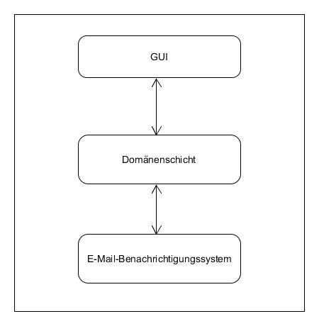
Software Architecture Document
Schichtenarchitektur

Slide 3
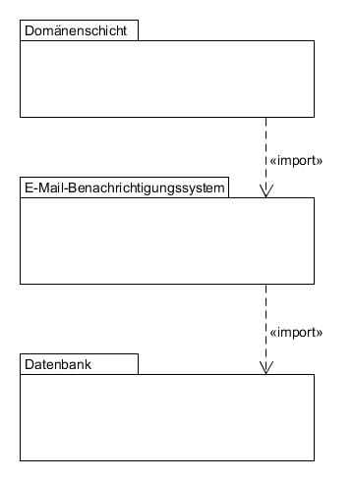
Software Architecture Document
Physikalische Sicht

Slide 4
Systemtestdokument
Unittests mit NUnit
Dokumentation:
Anzahl der Durchläufe
Erwartetes Ergebnis
Richtige oder falsche Eingabe
Endgültiges Ergebnis

Slide 5
Systemtestdokument
Tests:
Profil anlegen/bearbeiten
Termin erstellen
Termin löschen
Erinnerungen einstellen/bekommen
Gruppe erstellen/Einladungen verschicken
Datenbank
Anmelden
Kompatibilität der Ansichten
GUI

Slide 6
Systemtestdokument
Bedienbarkeit: wenn alle Seiten verbunden sind
Datenschutz: über NUnit
Leistungsanforderungen: über NUnit
Zuverlässigkeit: mehrfache Durchführung
Schnittstellen: Datenbank und E-Mail-Benachrichtigungssystem
Installation: ab Beta-Version
Verfolgbarkeit: erst kleinere Teile, dann Zusammenführung

